Slide 1
CHÀO MỪNG
CÁC THẦY CÔ VỀ DỰ GIỜ THĂM LỚP

Slide 2
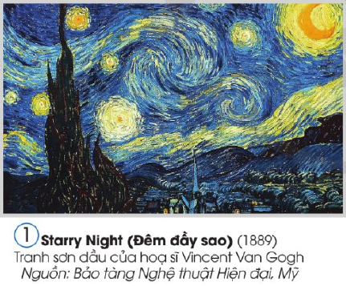
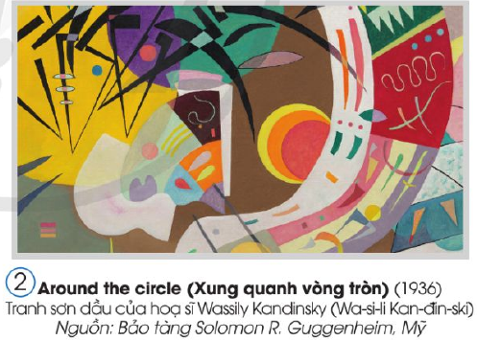
TRÒ CHƠI: GHÉP TRANH
ĐÈN LỒNG AI THẮP VÀNG AU CHIM ĐÃ ĂN QUẢ HẸN SAU TRẢ VÀNG ?

Slide 3
Thứ ba ngày 8 tháng 4 năm 2025
Mĩ thuật
CHỦ ĐỀ 7: HỌC MĨ THUẬT VUI
BÀI 14: VUI HỌC CÙNG DANH HỌA
( Tiết 1)

Slide 4
1. QUAN SÁT NHẬN BIẾT
DA XANH NGĂN NGẮT NỔI TIẾNG CHUA NGOA NHIỀU NGƯỜI VẪN QUÝ BẢO LÀ THƠM NGON ?

Slide 5
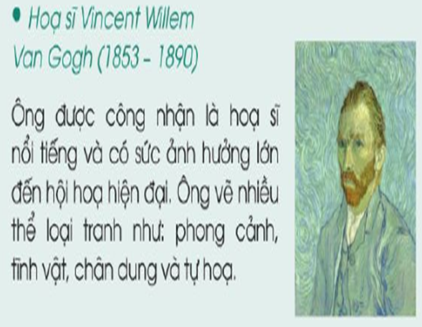
1. QUAN SÁT NHẬN BIẾT
DA XANH NGĂN NGẮT NỔI TIẾNG CHUA NGOA NHIỀU NGƯỜI VẪN QUÝ BẢO LÀ THƠM NGON ?

Slide 6
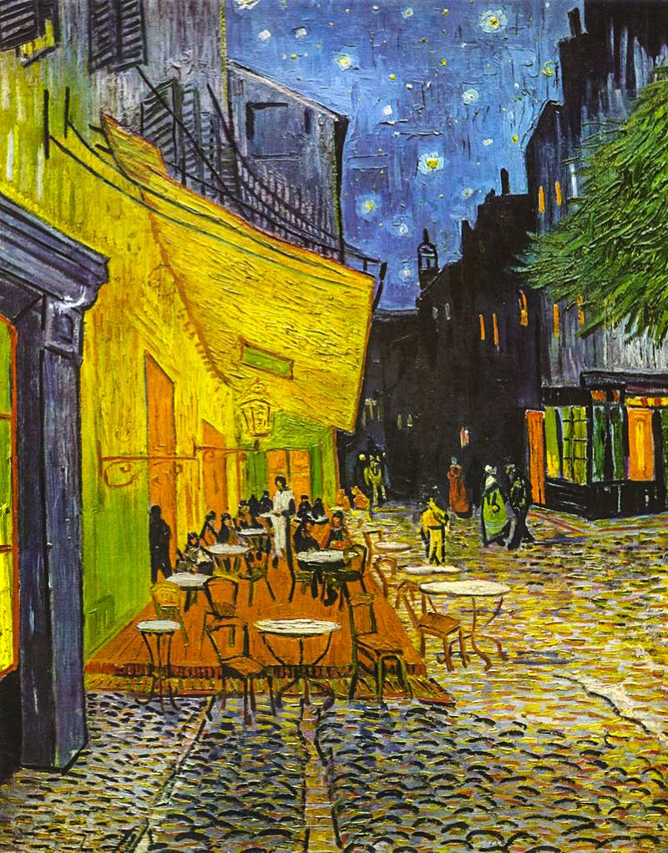
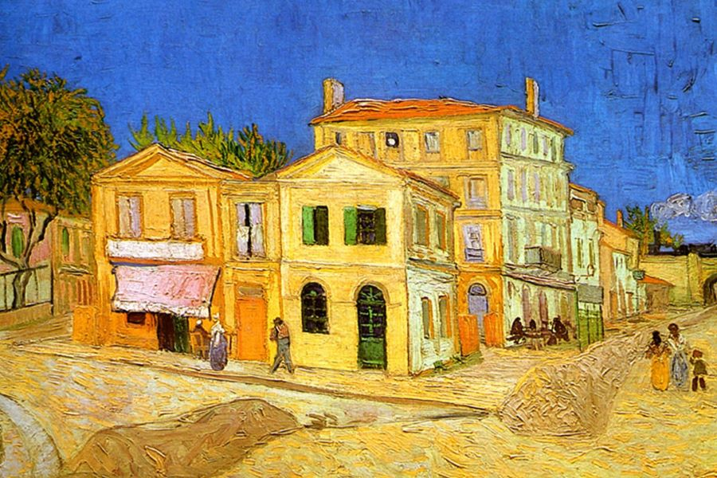
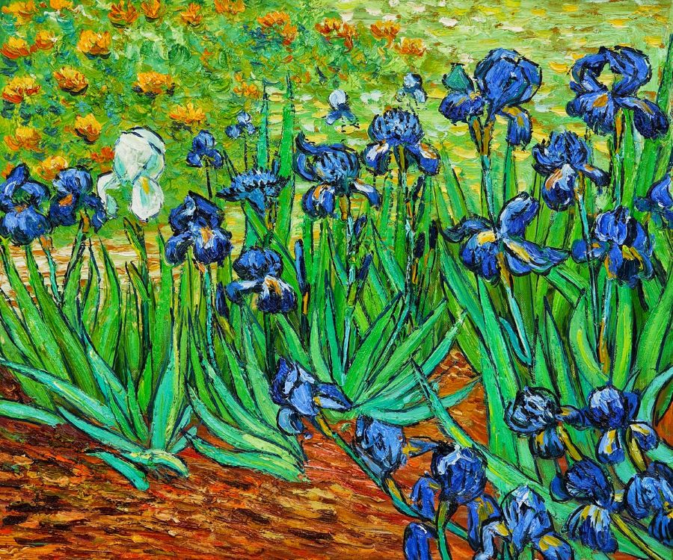
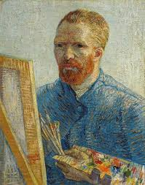
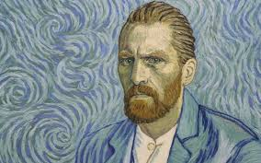
*MỘT SỐ TÁC PHẨM NỔI TIẾNG CỦA HỌA SĨ VINCENT VANGOGH
DA XANH NGĂN NGẮT NỔI TIẾNG CHUA NGOA NHIỀU NGƯỜI VẪN QUÝ BẢO LÀ THƠM NGON ?

Slide 7
1. QUAN SÁT NHẬN BIẾT
DA XANH NGĂN NGẮT NỔI TIẾNG CHUA NGOA NHIỀU NGƯỜI VẪN QUÝ BẢO LÀ THƠM NGON ?

Slide 8
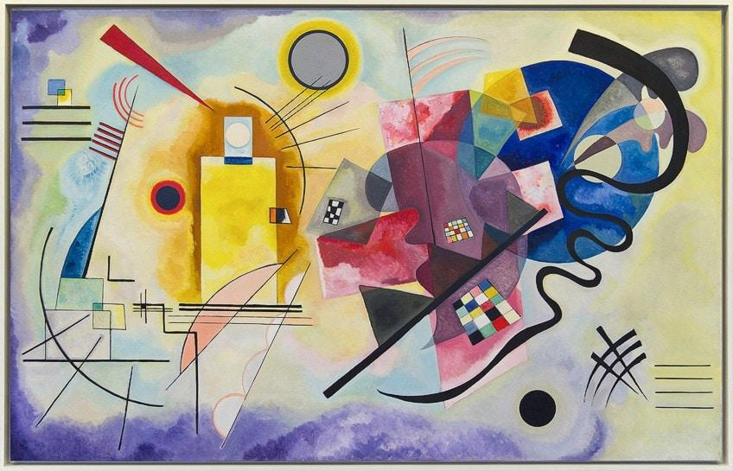
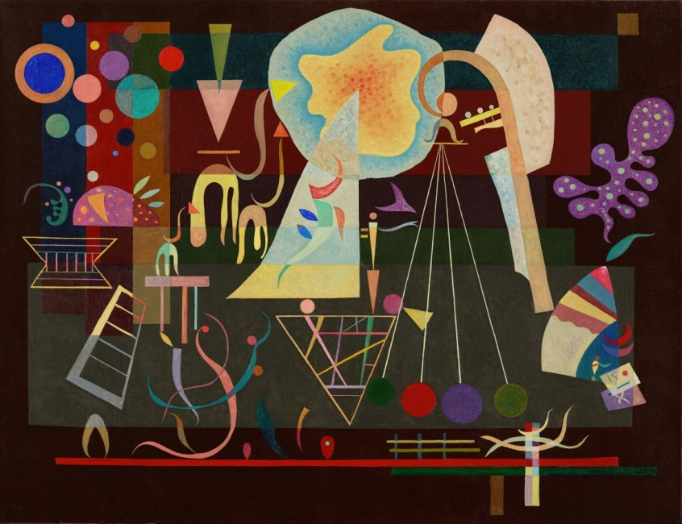
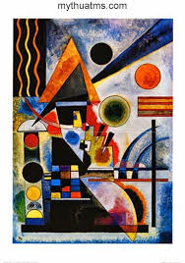
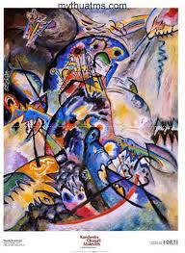
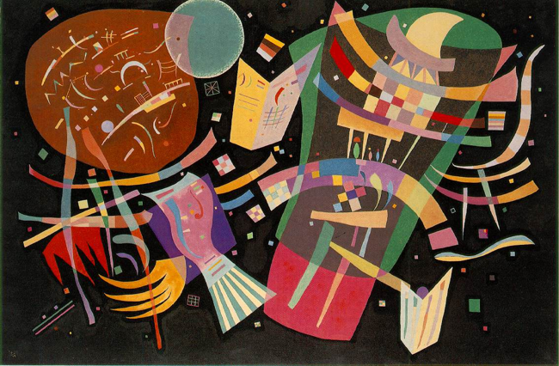
*MỘT SỐ TÁC PHẨM NỔI TIẾNG CỦA HỌA SĨ WASSLIY KANDINSK
DA XANH NGĂN NGẮT NỔI TIẾNG CHUA NGOA NHIỀU NGƯỜI VẪN QUÝ BẢO LÀ THƠM NGON ?

Slide 9
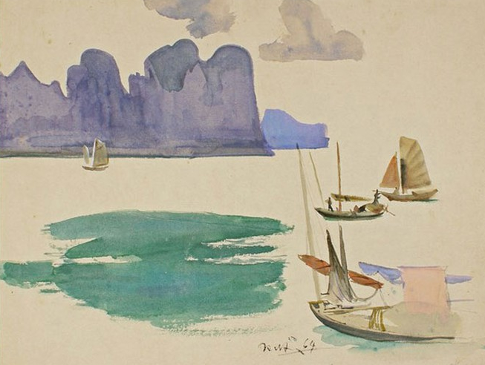
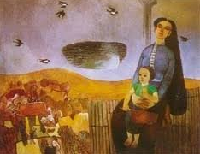
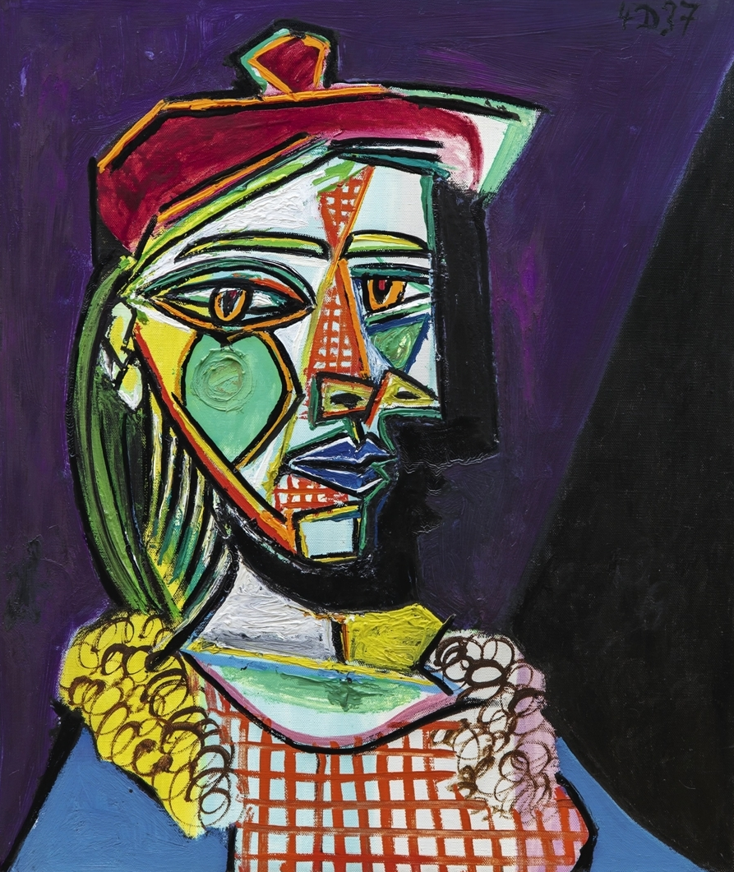
*MỘT SỐ TÁC PHẨM NỔI TIẾNG CỦA HỌA SĨ
*Tranh vẽ:Cảnh Quảng Ninh. Hoạ sĩ:Trần văn Cẩn
*Tranh vẽ về Tây Bắc hoạ sĩ: Lò An Quang
*Tranh Chândung hoạ sĩ: piscaso

Slide 10
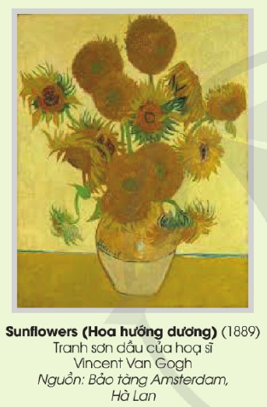
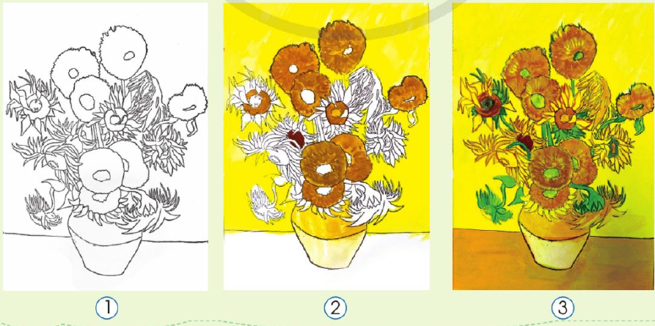
2. THỰC HÀNH SÁNG TẠO * . Mô phỏng lại tác phẩm: Hoa hướng dương của danh họa Vincent Van Gogd
ĐẦU TRÒN TUA TỦA GAI RA TRỐN GÓC NÀO CŨNG CẢ NHÀ LỪNG THƠM ?

Slide 11
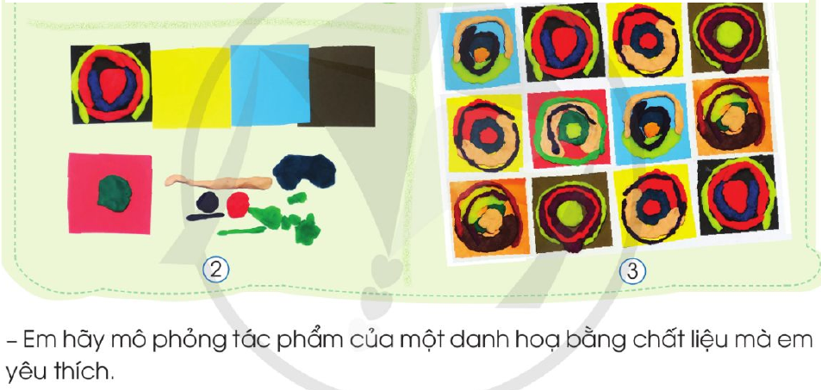
2. THỰC HÀNH SÁNG TẠO
ĐÃ TỪNG PHIÊU BẠT ĐẢO XA TRONG LÀ RUỘT ĐỎ NGOÀI LÀ VỎ XANH ?

Slide 12
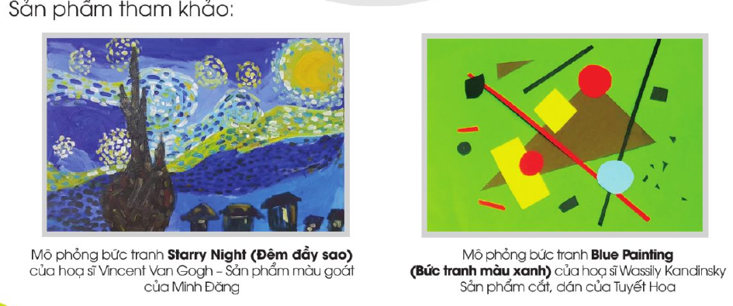
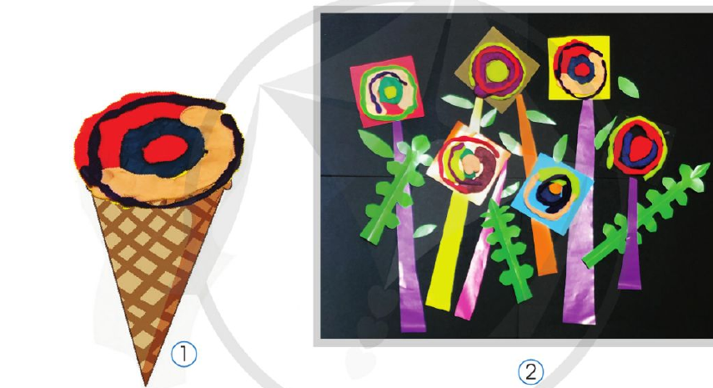
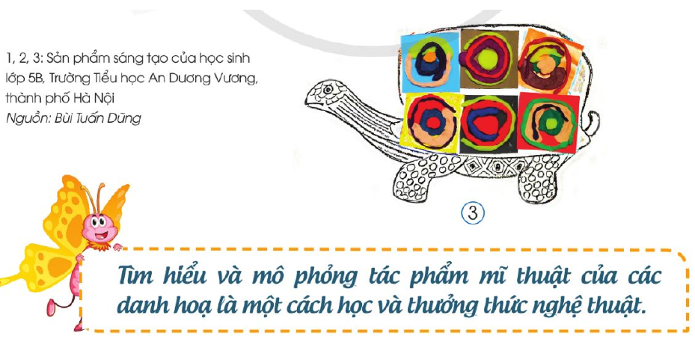
*. Sản phẩm tham khảo
HOA TRẮNG NHƯ MẬN QUẢ ĐẸP NHƯ MẬN TÊN GỌI MỚI ĐẸP LÀM SAO ĐÊM ĐÊM NHIỀU MỘNG ƯỚC ?

Slide 13
Thực hành Em hãy mô phỏng tác phẩm của các danh hoạ mà em thích.

Slide 14
Cảm nhận, chia sẻ
- Em đã mô phỏng lại tác phẩm của danh hoạ nào?
- Yếu tố tạo hình nào là chủ đạo trên sản phẩm của em?
- Em nhận xét gì về chấm, nét, hình, màu trên sản phẩm của các bạn?

Slide 15
DẶN DÒ
- Chuẩn bị: Giấy vẽ, vở mĩ thuật màu vẽ, giấy màu, hồ dán, kéo……

